Slide 1
فصل 13 تیتراسیون های تشکیل کمپلکس complex formation titration
1399

Slide 2
تعریف لیگاند و عدد کوءوردیناسیون
لیگاند ← یون یا مولکولی است که با دادن یک زوج الکترون به یک کاتیون پیوند کوالانسی با ان تشکیل میدهد که در ان زوج الکترون بین لیگاند و کلتیون مشترک است
عدد کوءوردیناسیون← تعداد پیوند های کوالانسی که یک کاتیون تمایل دارد با گونه الکترون دهنده ها برقرار کند

Slide 3
روش های کمپلکس سنجی روش های تیتر سنجی هستنند که بر پایه واکنش های تشکیل کمپلکس بنا نهاده شده اند
کی لیت← یک کمپلکس حلقه ای است و زمانی حاصل میشود که یگ کاتیون به 2 یا چن گروه دهنده از یک لیگاند تک متصل شود
دندانه← به معنی دارا بودن تصویری دندانه شکل است و به گروه های الکترون دهنده دندانه میگوییم

Slide 5
تیتراسیون های با آمینوپلی کربوکسیلیک اسید ها
لیگاند های 4دندانه ای و شش دندانه ای به عنوان تیتر کننده به دو دلیل نسبت به لیگاند ها یا تعداد گروه های دهنده کمتر برتری دارند اولا واکنش آن ها با کاتیون کامل تر است و ثانیا کمپلکس ها1⁞1تولید میکنند

Slide 6
تیتراسیون های با آمینوپلی کربوکسیلیک اسیدها

Slide 7
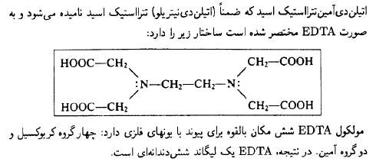
اتیلن دی آمین تترااستیک اسید(EDTA)
EDTAنشانگری برای اتیلن دی آمین تترااستیک اسیداست
ETDAکه یک لیگاند شش دندانه ای است جزء مهمترین و پر استفاده ترین واکنشگر ها در روش های تیترسنجی است

Slide 8
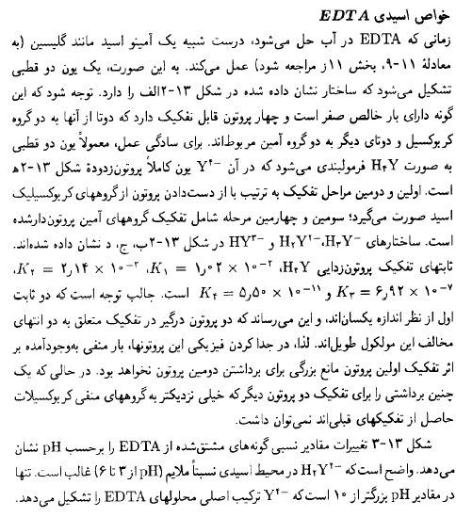
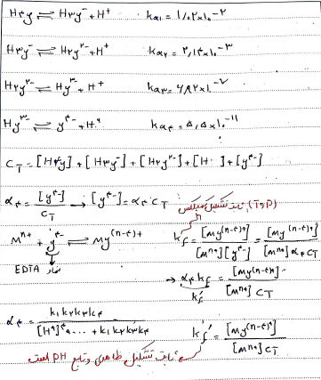

Slide 9
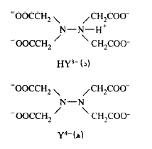
ساختار H₄Yو محصولات تفکیک آن
محلول های استانداردETDA از انحلال اوزان معینی از H₂O2و Na₂H₂O و رقیق کردن آن تا علامت بالن حجم سنجی به دست می آیند

Slide 10
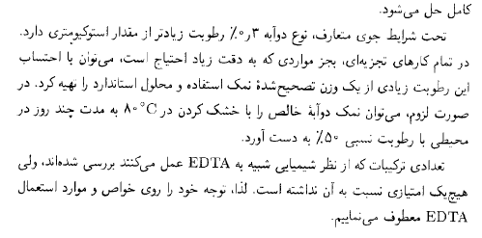
واکنشگرها

Slide 11
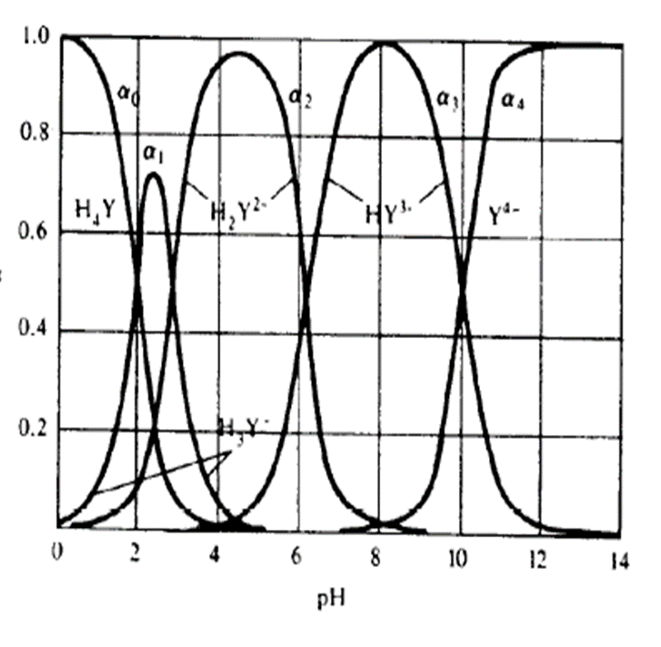
منحنی توزیع گونه ها
واکنشگر ها در pHهای اسیدی $\left[H^{4}y\right]$ غالب است و در pHهای بازی $\left[y⁴⁻\right]$غالب است ولی در هر pHنوع گونه متفاوت است
ترکیب محلول های EDTAبرحسی تابعی ازpH

Slide 12
نیتریلوتری استیک اسید NTAدیکومین آمینوپلی کر بوکسیک اسید که در روش های تیتر سنجی استفاده میشود ساختار آن بصورت زیر است

Slide 13
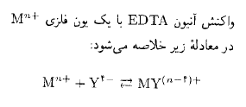
کمپلکس های EDTAبا یون های فلزی

Slide 14
ساختار یک کی لیت فلز/ETDA

Slide 15
ثابت تعادل های شامل EDTA

Slide 16
ثابت های تشکیل کمپلکس های EDTA

Slide 17
تمرین
در محلولی از EDTA که در pH=10.2بافر شده است مقدار ᾳ₄ و در صد مولی y⁴⁻را به دست آورید؟
ᾳ₄=$\frac{8.31∗10⁻₂₂}{1.78∗10⁻₂₁}$= 0.47
$\left[H⁺\right]$=6.3*10⁻₁₁
‛⁄‚ y⁴⁻=$\frac{\left[\text{y}\text{⁴}\text{⁻}\right]}{CT}∗100=\text{‛⁄‚} 47$

Slide 18
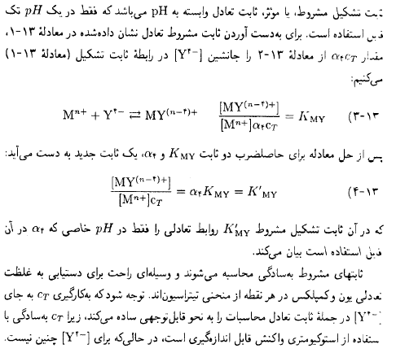
ثابت تشکیل مشروط
ثابت های تشکیل مشروط وابسته به pHهستند

Slide 19
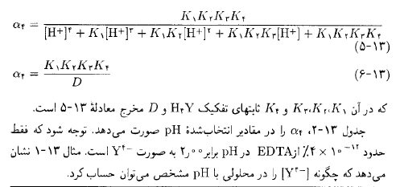
محاسبه مقادیر ᾳ₄برای محلولهای EDTA
در یک غلظت معین از یون هیدرژن ᾳ₄را به دست آورد در این صورت ᾳ₄ برای EDTA عبارت از

Slide 20
نکته

Slide 21
جدول 13-2 مقادیر ᾳ₄برای EDTAدر مقادیر انتخاب شده pH

Slide 22
مثال 13-1

Slide 23
ادامه
مثال 13-1

Slide 24
نکته

Slide 25
مثال 13-2

Slide 26
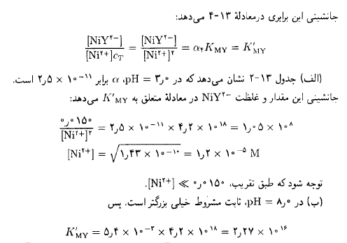
ادامه
مثال 13-2
تقریب قابل قبول است

Slide 27
تقریب قابل قبول است
مثال 13-3

Slide 28
به دست آوردن منحنی تیتراسیونEDTAبا استفاده از مثال 13-4

Slide 29
مثال 13-4

Slide 30
مثال13-4

Slide 31
مثال13-4

Slide 32
نکات مربوط به شکل اسلاید های بعدی

Slide 33
نکات مربوط به شکل اسلاید های بعدی
نقاط پایانی تیتراسیون های EDTAبا کاهش pHکمتر تیزند زیرا تحت این شرایط تشکیل کمپلکس کمتر کامل است
شکل 13-8نشان میدهد که اکثر کاتیون های با بار 3+ و 4+ میتوانند در محلولی که بطور واضح اسیدی است تیتر شوند

Slide 34
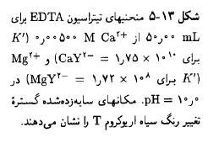
شکل 13-5

Slide 38
تاثیر سایر عوامل کمپلکس دهنده بر منحنی های تیتراسیون با EDTA

Slide 39
نکته
اغلب در تیتراسیون های با EDTAباید از عوامل کمپلکس دهنده کمکی استفاده کرد تااز رسوب دادن آتالیت به صورت اکسید ابدار جلوگیری شود این واکنشگر ها باعث نقاط پایانی کمتر تیز می شوند

Slide 40
تاثیر سایر عوامل کمپلکس دهنده بر منحنی های تیتراسیون با EDTA

Slide 41
تاثیر سایر عوامل کمپلکس دهنده بر منحنی های تیتراسیون با EDTA

Slide 42
مثال 13-5

Slide 43
مثال 13-5

Slide 44
مثال 13-5

Slide 45
ادامه 13-5

Slide 46
ادامه 13-5

Slide 47
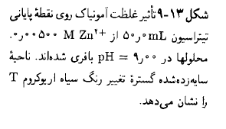
شکل 13-9

Slide 48
شناساگر برای تیتراسیون های ETDA

Slide 49
شناساگر برای تیتراسیون های ETDA

Slide 50
سیاه اریوکروم سیاهT

Slide 51
مثال13-6

Slide 52
ادامه مثال 13-6

Slide 53
نکته

Slide 54
روش های به کار رفته در تیتراسیون با EDTA
1-روش مستقیم روشی که بر پایه شناساگر ها برای یون آنالیت بنا نهاده شده اند
روش های مبتنی بر شناساگر ها برای یک یون فلزی افزوده شده
روش های پتانسیل سنجی
روش های تیتراسیون مستقیم با شناساگر یون فلزی ساده ترین و در عین حال مناسبترین روش برای استفاده اند
2- روش های تیتراسیون معکوس
روش های تیتراسیون معکوس زمانی که هیچ شناساگر مناسبی در دسترس نیست زمانی که واکنش بین آنالیت و EDTAکند است یا زمانی که انالیت در pHمورد لزوم برای تیتراسیون تشکیل رسوب میدهد کاربرد دارد
3-روش جانشینی

Slide 55
روشی که بر پایه شناساگر ها برای یون آنالیت بنا نهاده شده اند

Slide 56
روش های مبتنی بر شناساگر ها برای یک یون فلزی افزوده شده

Slide 57
روش های پتانسیل سنجی

Slide 58
روش های تیتراسیون معکوس

Slide 59
روش جانشینی

Slide 60
وسعت تیتراسیون های EDTA

Slide 61
نکته
عامل پوشاننده عمل کمپلکس دهنده ای است که به طور گزینشی با یک جز سازنده محلول واکنش می دهد و در نتیجه از مزاحمت آن در کار تجزیه جلوگیری میکند

Slide 62
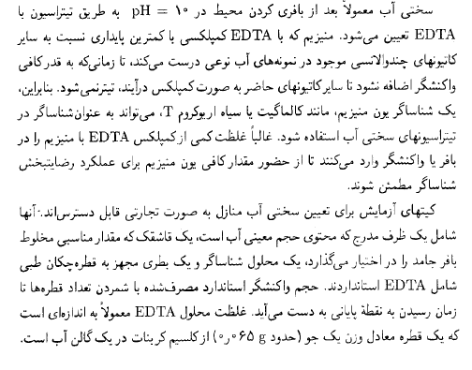
تعیین سختی آب
آب سخت شامل یون های کلسیم منیزیم و یون های سنگینی است که با صابون تشکیل رسوب میدهند ولی با شوینده ها این عمل انجام نمیشود

Slide 63
تیتراسیون های با عوامل کمپلکس دهنده معدنی

Slide 64
جدول 13-3

